Slide 1
Lucemburkové na českém trůnu
Autor: Mgr. Zdeněk Vejražka
Podkrušnohorské gymnázium, Most, příspěvková organizace

Slide 2
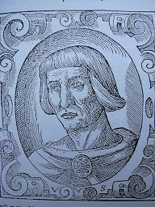
Léta neklidu
- po vymření Přemyslovců bylo zvolení českého krále v rukou šlechty
- nejsilnějšími kandidáty na český trůn byli rakouský vévoda Rudolf Habsburský, zvaný Kaše, a tyrolský vévoda Jindřich Korutanský
- česká šlechta se nemohla na žádném z kandidátů dohodnout
- Rudolfovi se podařilo usednout na trůn =) zemřel záhy bezdětný
- po jeho smrti byl na trůn povolán Jindřich Korutanský =) velmi slabý panovník =) nedokázal čelit povstání české šlechtické opozice
- šlechta umožnila římskému králi Jindřichu VII. Lucemburskému získat sňatkem jeho syna Jana s Eliškou Přemyslovnou ve Špýru roku 1310 českou korunu pro Lucemburky
- české země si Jan musel vybojovat na Jindřichu Korutanském =) to se mu podařilo dobytím Prahy a vyhnáním Jindřicha ze země
*1

Slide 3
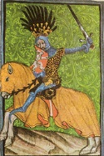
Jan Lucemburský
- korunovace na českého krále roku 1311 byla podmíněna vydáním tzv. inauguračních diplomů (roku 1310 pro Čechy a roku pro Moravu), v nichž byla vymezena práva a svobody šlechty :
- výběr daní byl možný pouze se souhlasem šlechty
- král musel dát slib, že zemře-li majitel gruntu, jeho majetek dostanou jeho synové
- dále si šlechta vymínila, že do úřadů nesmějí být jmenováni cizinci
- podmínka, že král smí použít zemské vojsko jen tehdy, bude-li se bojovat na území českého státu
- po roztržce s Eliškou Přemyslovnou pobýval často mimo Čechy a účastnil se řady tažení
*2

Slide 4
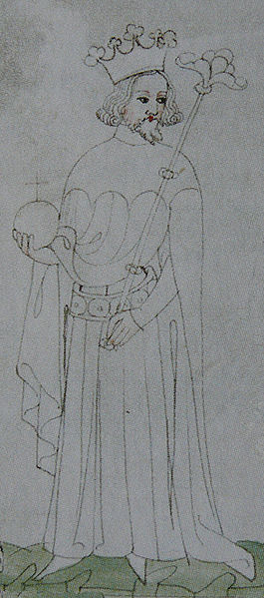
- spory s českou šlechtou překonány roku 1318, kdy král sjedná tzv. Domažlický mír - znovu musí potvrdit výsady šlechty, de facto jí svěřil správu země, později dokonce uznal právo šlechty na odpor vůči králi, pokud by porušoval její výsady
- potom se orientuje na zahraniční politiku =) hájí zájmy českého státu
- podporuje římského panovníka Ludvíka Bavora proti Habsburkům =) podařilo se mu od něj roku 1322 získat Chebsko, 1329 se mu podařilo připojit Horní Lužici (Budyšínsko a Zhořelecko) a roku 1335 také většinu slezských knížectví
- 1339 jmenoval na nátlak šlechty svého syna Karla markrabětem moravským, ve skutečnosti mu přenechal vládu v Čechách
- Jan podporuje Václavovo úsilí získat římský královský titul na úkor Ludvíka Bavora =) s ním se roku 1341 rozešel
- 1346 jako jeden z kurfiřtů odevzdal svůj hlas v Karlův prospěch
*3

Slide 5
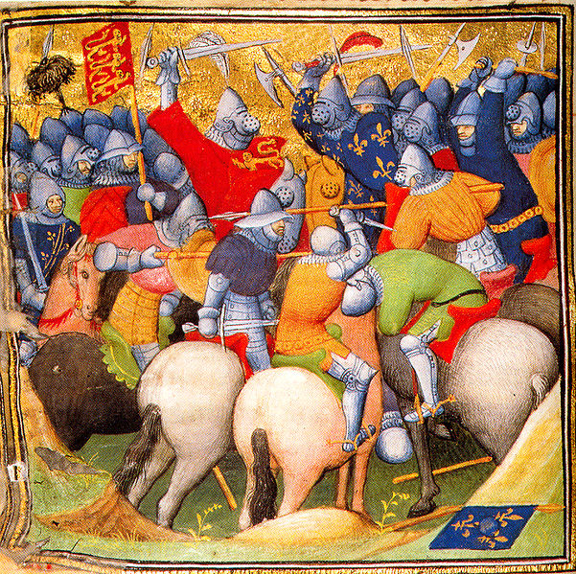
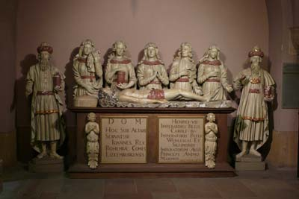
- brzy poté 28. 6. 1946 padl na straně Francie v bitvě proti Anglii u Crécy (Kresčaku)
- jeho památnou větou bylo: „Toho, Bohdá, nebude, aby český král z boje utíkal.“
- Jan Slepý, jak mu říkají v západní Evropě, je pochován v Luxemburku
*5
*4

Slide 6
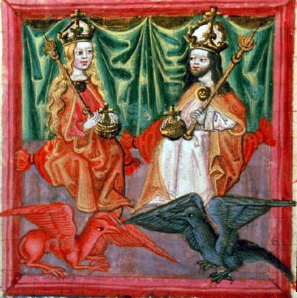
Karel IV.
- původně křtěný Václav byl roku 1323 odvezen do Francie =) jako sedmiletý biřmován a přijal jméno Karel =) vychováván na francouzském dvoře
- na pařížské univerzitě vystudoval svobodná umění a osvojil si znalost cizích jazyků =) mluví německy, latinsky, francouzsky, italsky a česky
- během svého života byl čtyřikrát ženatý - ve svých šestnácti letech se oženil s Markétou z Valois, zvanou Blanka (byla jeho manželkou do roku 1348)
- v letech 1349 -1353 Anna Falcká
- 1353 - 1362 Anna Svídnická
- od roku 1363 Alžběta Pomořanská
- sám Karel byl otcem dvanácti dětí
*6

Slide 7
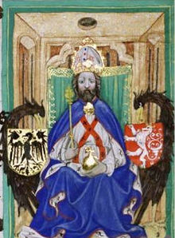
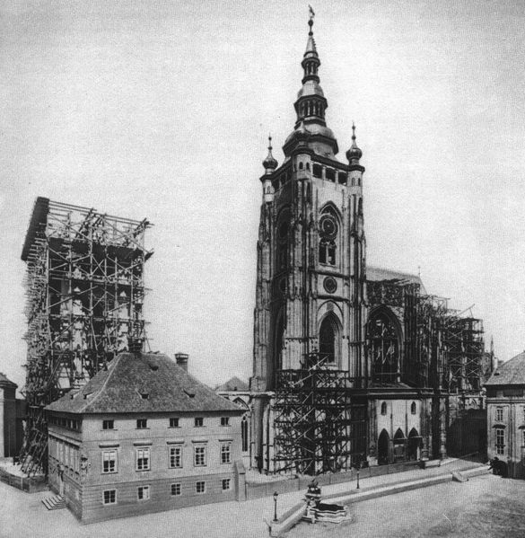
- českým sněmem roku 1341 uznán za budoucího panovníka
- od počátku 40. let je kandidátem papežské kurie (dobré vztahy s papežem Klimentem VI, původně jeho vychovatel Petr Roger) na hodnost římskoněmeckého panovníka proti Ludvíku Bavorovi =) proto roku 1344 pražské biskupství povýšeno na arcibiskupství =) podařilo se vymanit českou církev z vlivu mohučského arcibiskupa
na Pražském hradě zahájena stavba metropolitní katedrály sv. Víta
*7
*8

Slide 8
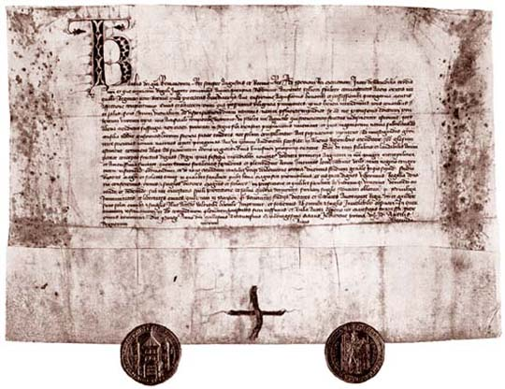
*9
- 11. 7. 1346 zvolen pěti kurfiřty římským králem=) 26. 8. 1346 po otcově smrti také králem českým a po skonu Ludvíka Bavora roku 1347 se stává v německých částech římskoněmecké říše panovníkem
- zvelebuje české království jako centrum říše římské
- 1348 vydává zakládací listinu pražského vysokého učení
- nechává upravit Pražský hrad - jedná se o královský palác, dále svatovítskou katedrálu s kaplí sv. Václava, na níž pracovali Matyáš z Arrasu a Petr Parléř, a nechává nově zbudovat královskou hrobku
- k dalším počinům patří tzv. Kamenný most z roku 1357 spojující Staré a Menší Město pražské
- další jeho stavby jsou Staroměstská mostecká věž, Emauzský klášter, chrám Panny Marie Sněžné, Staroměstská radnice, Karolinum, Hladová zeď na Petříně, Karlovo, Václavské a Senovážné náměstí a přestavba městského opevnění
*10

Slide 9
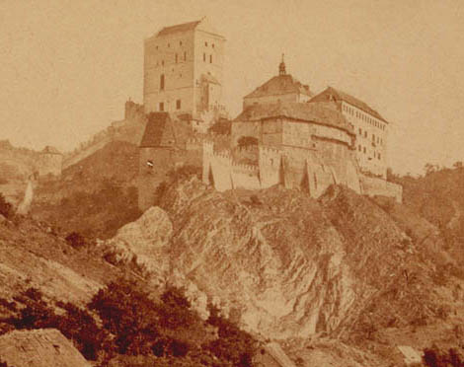
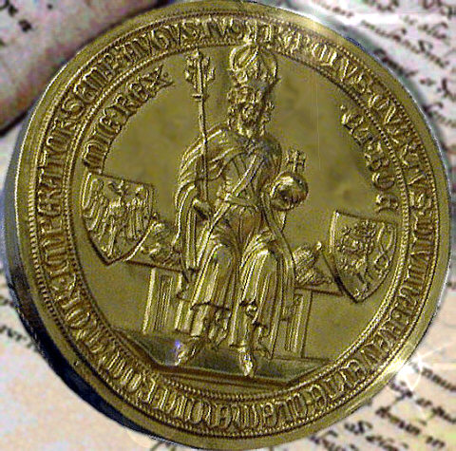
- zakládá hrad Karlštejn =) kaple svatého Kříže s deskovými obrazy od mistra Theodorika se stává úložištěm říšských korunovačních klenotů
- roku 1348 přičleňuje k českému státu další slezská knížectví a Horní Lužici, 1368 Dolní Lužici, 1373 Braniborsko =)soustátí zemí Koruny české
- 1355 podnikl římskou cestu, během níž byl 6. ledna v Miláně korunován italským králem a 5. 4. 1355 v Římě i císařem římskoněmecké říše
- šlechta v návrhu zemského zákoníku Majestas Karolina však spatřovala omezení svých svobod =) císař raději vyhlásil, že zákoník shořel při požáru na Pražském hradě
- v říši úspěšnější =) 1356 vydal zákoník, tzv. Karlovu bulu =) uzákonil výsadní postavení českého státu v říši, určil počet kurfiřtů i jejich vzájemné pořadí
- 1378 Karel zemřel na zápal plic
*11
*12

Slide 10
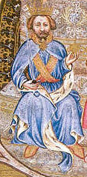
Václav IV.
*13
- vládl v letech 1363 (resp. 1378 - 1419) =) v důsledku otcovy snahy byl již ve dvou letech roku 1363 korunován českým králem a jako třináctiletý zvolen římskoněmeckým panovníkem a v Cáchách korunován
- už od otcovy smrti neschopen zaujímat jednoznačné stanovisko ve velkém západním rozkolu, tzv. schizmatu=) neutrálním postojem k papežům v Římě a v Avignonu vyvolal konflikt s arcibiskupem Janem z Jenštejna =) střet vyvrcholil roku 1393 umučením Jana z Pomuku a Jenštejnovou rezignací
- nedůsledně řešil konflikt s českou vyšší šlechtou =) ta se zformovala v panskou jednotu =) chtěla získat rozhodující podíl na řízení státu
- konflikt vyvrcholil roku 1394 =) Václav IV. v Králově Dvoře zajat panskou jednotou a uvězněn na Žebráku =) bratr Jan Zhořelecký jej osvobodil =) rozpory však neustaly =) proti králi se sestavila široká panská koalice =) Václav donucen 1396 listinou přijmout její požadavky

Slide 11
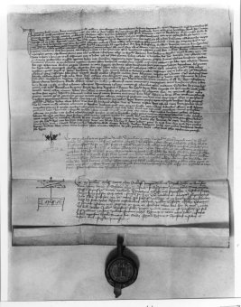
- stejná situace nastala i v říši =) 1400 byl Václav zbaven porýnskými kurfiřty důstojenství římského krále (titul ale dále užíval)
- 1402 je opět zajat nespokojenou šlechtou a bratrem Zikmundem a internován ve Vídni =) po útěku je v letech 1403 - 1405 donucen postupně uznávat další požadavky vyšší šlechty
- politická nestabilita a morová epidemie =) příčiny ekonomického propadu království =) roste sociální napětí, vývoz drahých kovů a dovoz zboží vede k devalvaci groše =) české zboží nekonkurenceschopné
- spolu s dvorem podporoval reformní hnutí =) 1409 dekretem kutnohorským projevil podporu Husově skupině =) předal jí kontrolu nad univerzitou
- 1412 zaštítil prodej odpustků (má z nich příjmy) =) s Husem ve sporu =) po jeho smrti nezasáhl proti husit- skému hnutí a pasivním postojem dal volný průběh událostem =)vyústily v revoluci
- zemřel roku 1419 krátce po I. pražské defenestraci na Novém Městě na následky rozčilení, když se o těchto událostech dověděl
*14

Slide 12
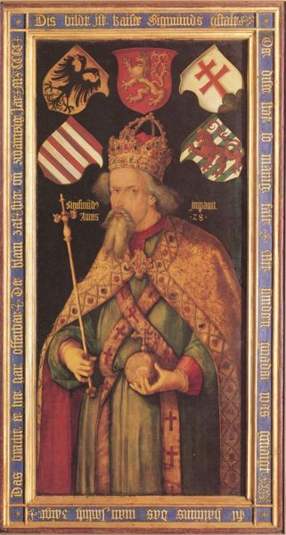
Zikmund Lucemburský
- syn Karla IV. a Alžběty Pomořanské - český král (korunován 1420, vládl 1436–1437) a římský císař (31. května 1433)
- 1401 během vzpoury se Václav IV. obrátil o pomoc k Zikmundovi =) nabídl mu správu Čech =) Zikmund začal zabírat královské hrady a kvůli Václavovu odporu ho zajal a odvezl do Vídně =) odpor v Čechách se pokusil zlomit vojensky a Václav z Vídně uprchl =)1404 se bratři smířili
- 21. července 1411 s Václavovým souhlasem zvolen pěti kurfiřty římským králem (korunován 8. listopadu 1414)
- jako německý král se Zikmund snažil o odstranění církevního schismatu (trojpapežství) =) přiměl jednoho z papežů, Jana XXIII., aby svolal koncil do Kostnice
- po Václavově smrti se stal jediným dědicem českého království =) katolická šlechta jej chce, husitská šlechta jej čeká s obavami =) 1420 ve Vratislavi za jeho přítom- nosti vyhlášena křížová výprava proti kacířským Čechám
*15

Slide 13
- koncem května oblehl Prahu =) poražen na Vítkově (14. července) a pod Vyšehradem (2. listopadu), nechal se ale korunovat českým králem
- na jaře 1421 se v Čáslavi sešel sněm =) jako krále ho odmítl, ale na Moravě, ve Slezsku a v Lužici ho šlechta uznala
- 1422 ze země odtáhl =) snažil se ji získat kombinací diplomatického a vojenského nátlaku =) teprve 1429 s ním navázali husité kontakty se Zikmundem =) za krále, pokud by uznal jejich program
- 31. května 1433 byl Zikmund korunován římským císařem
- po bitvě u Lipan se otevřela cesta k vládě v českých zemích =) 6. srpna 1436 na sněmu v Jihlavě byla vyhlášena kompaktáta (kompromis mezi stanovisky basilejského synodu a husitů) =) následovala jednání o podmínkách přijetí Zikmunda za českého krále a jeho slavnostní přijetí v ceremoniálu na jihlavském náměstí 14. srpna 1436
- u Zikmunda pravděpodobně vypukla rakovina =) poslední slavný Lucemburk zemřel 9. prosince 1437 ve Znojmě

Slide 14
Zdroje obrázků
*15 http://commons.wikimedia.org/wiki/Category:Emperor_Sigismund_by_Albrecht_Durer?uselang=cs
*1,*2,*3,*4,*5,*13,*14,
http://commons.wikimedia.org/wiki/Category:Luxemburg_dynasty?uselang=cs
*6,*7,*9,*10,*12
http://commons.wikimedia.org/w/index.php?search=Karel+IV&title=Special%3ASearch&fulltext=1
*8 http://cs.wikipedia.org/wiki/Katedrála_svatého_Víta,_Václava_a_Vojtěcha
*11 http://commons.wikimedia.org/wiki/Category:Karlštejn_castle?uselang=cs

